Slide 1
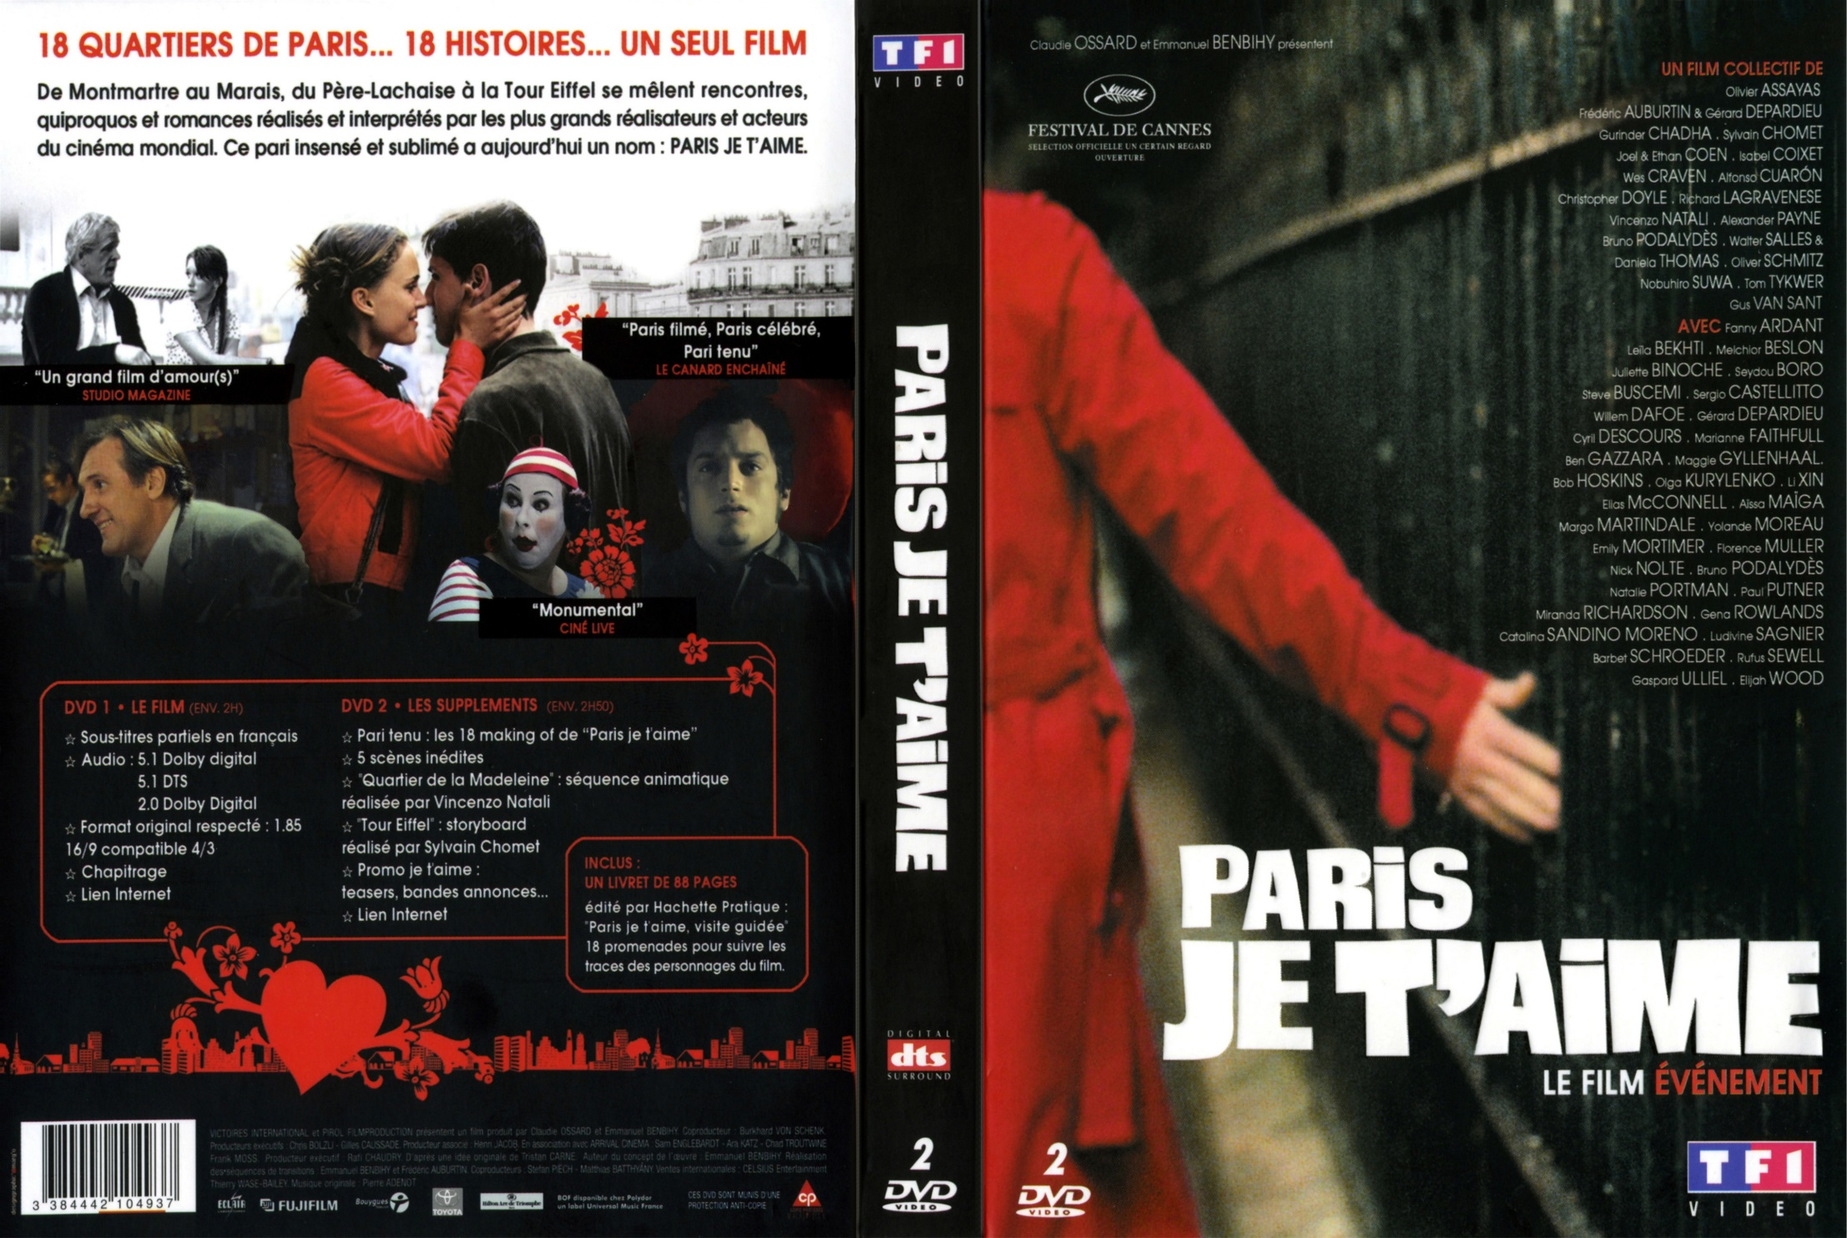

Slide 2
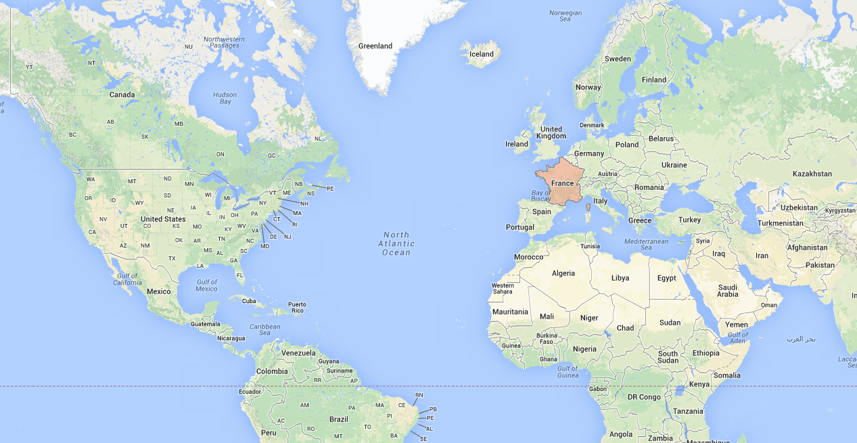

Slide 3
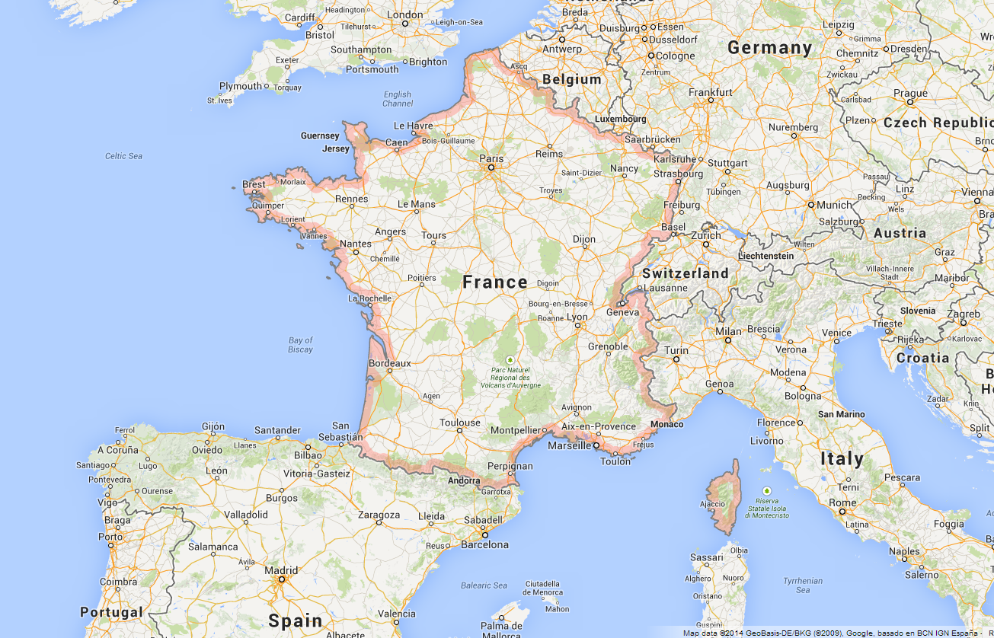

Slide 4
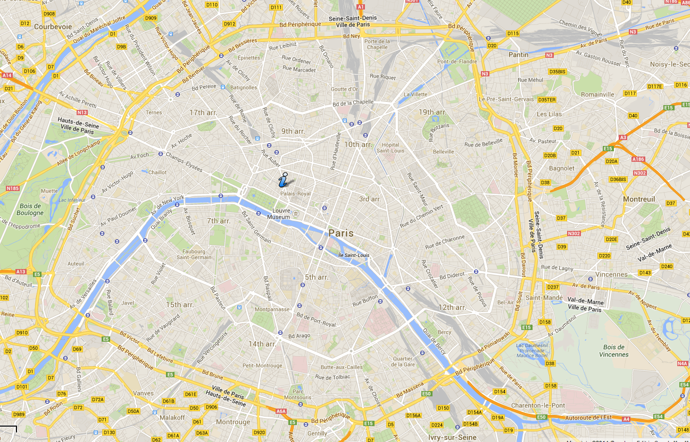

Slide 5
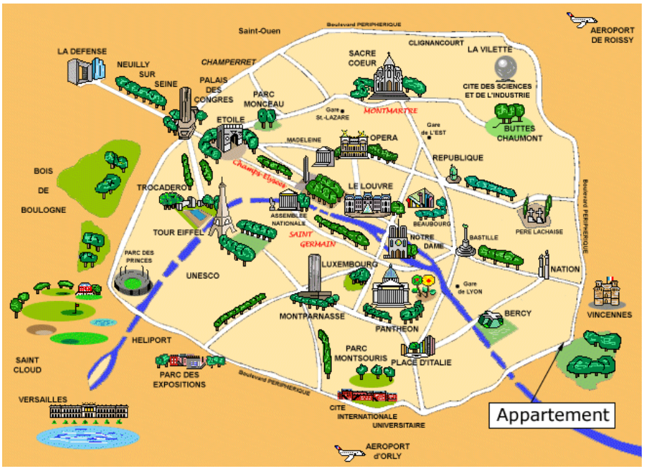

Slide 6
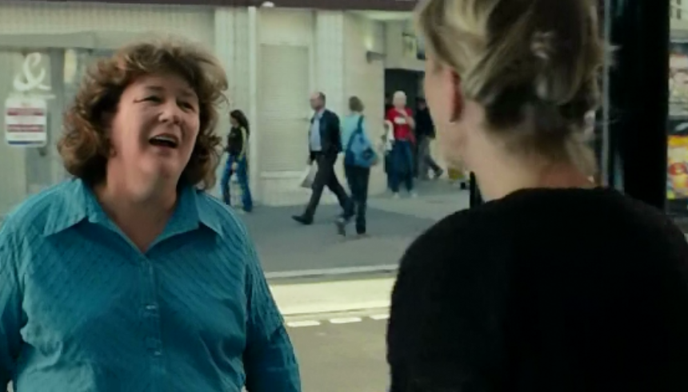
18. 14e arrondissement (Alexander Payne)
01 :39 :14

Slide 7
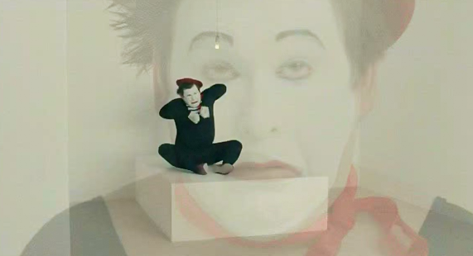
9. Tour Eiffel (Sylvain Chomet)
00 :46 :06

Slide 8
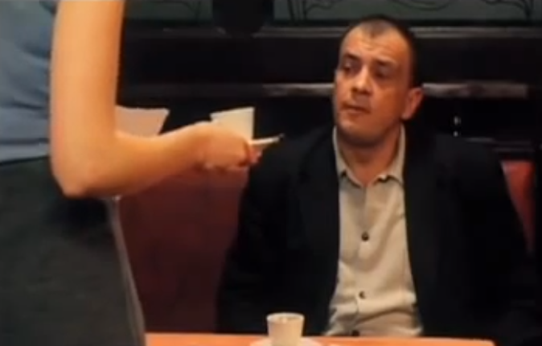
On s’embrasse?
Avec sous-titres en anglais
Sans sous-titres

Slide 9
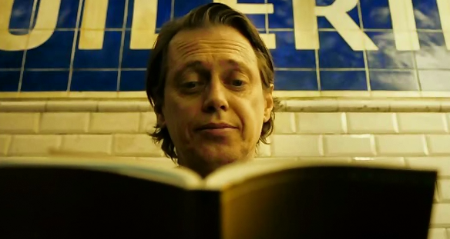
4. Tuileries (Joel et Ethan Coen)
00 :19 :12

Slide 10
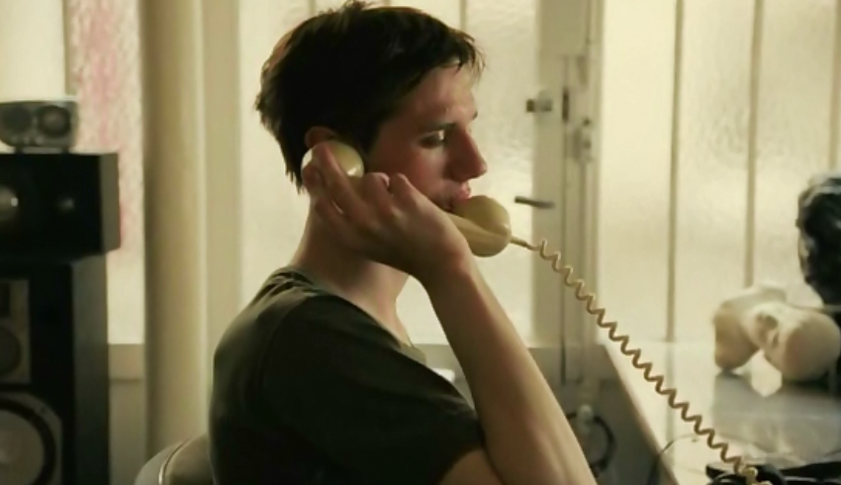
16. Faubourg Saint-Denis (Tom Tykwer)
01 :25 :42

